Slide 1
Tom i Jerry

Slide 2
Tom je siva i bijela kratkodlaka domaća mačka. Obično je, ali ne uvijek, prikazan kao da živi udoban ili čak razmažen život.
Jerry je mali, smeđi kućni miš koji uvijek živi u neposrednoj blizini Toma.

Slide 3
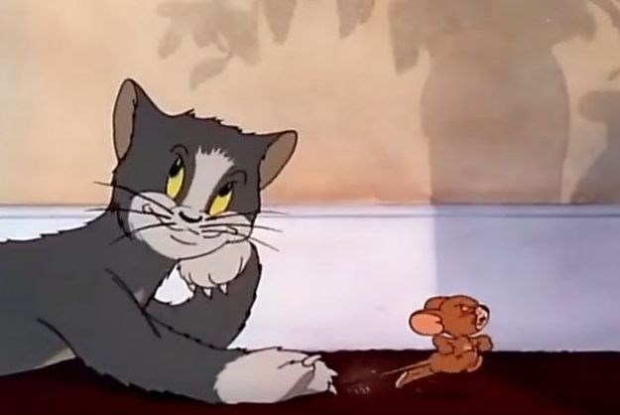
Iako je vrlo energičan, odlučan i puno krupniji, Tom ne odgovara Jerryjevoj pameti.
Jerry također posjeduje iznenađujuću snagu za svoju veličinu, otprilike ekvivalent Tomu, dižući predmet poput nakovnja, relativno je lako i podnijeti znatne utjecaje.

Slide 4
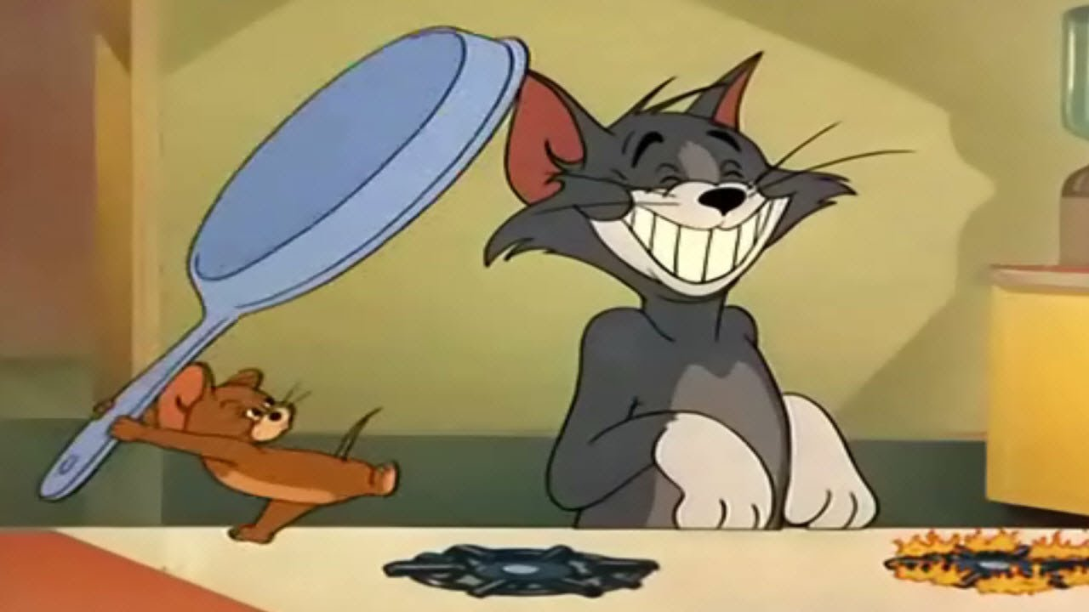

Slide 5
Iako mačke obično love miševe da ih pojedu, Tom rijetko pokuša pojesti Jerryja, samo kako bi ga povrijedio ili se natjecao s njim kao i obično u zastrašujućoj strategiji samo da bi se rugao Jerryju, pa čak i dobiti nagradu od čovjeka za hvatanje Jerryja ili za općenito izvršavanje njegovog posla kao mačke.

Slide 6
Oba lika uživaju u mučenju jedan drugog. Međutim, kad se čini da je jedan lik u smrtnoj opasnosti od neplanirane situacije ili zbog postupka treće strane, drugi će razviti savjest i spasiti ga. Povremeno se povezuju s neugodnim iskustvom, a njihovo međusobno napadanje je više igra nego ozbiljni napadi.

Slide 7
Radila: Sara Zovko
Razred: 6.a
Nastavnica: Silvana Smoljan

